Slide 1
Машинное обучение: лекция 7
Анализ изображений и компьютерное зрение
Преподаватель
Зухба Анастасия

Slide 2
План лекции
Классификация изображений
Сегментация изображений
Фотограмметрия
Другие задачи и их особенности

Slide 3
Классификация изображений
Контурный анализ
Скелетизация
Нейронные сети

Slide 4
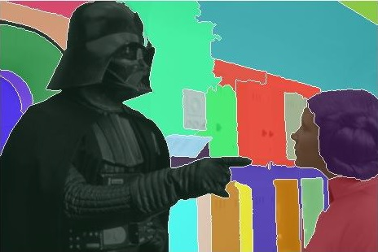
Сегментация изображений

Slide 5
Сегментация изображений
Сегментация — это процесс разделения цифрового изображения на несколько сегментов – суперпикселей.
Цель сегментации заключается в упрощении и/или изменении представления изображения, чтобы его было проще и легче анализировать.
Все пиксели в сегменте похожи по некоторой характеристике или вычисленному свойству, например, по цвету, яркости или текстуре. Соседние сегменты значительно отличаются по этой характеристике.

Slide 6
Сегментация изображений
Алгоритм сегментации WaterShed
Алгоритм сегментации MeanShift
Алгоритм сегментации FloodFill
https://habr.com/ru/company/intel/blog/266347/

Slide 7
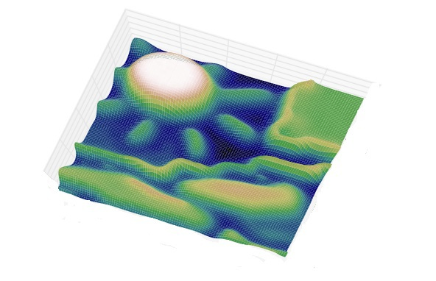


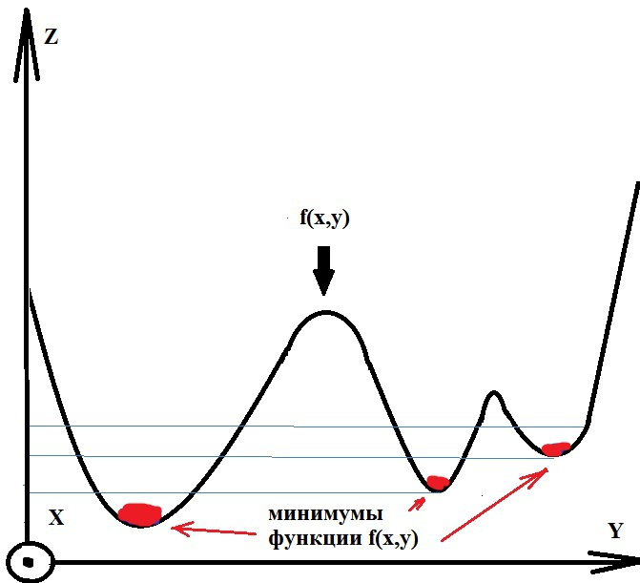
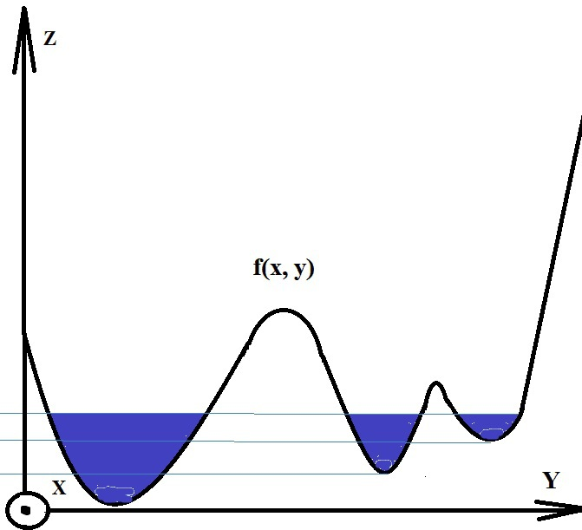
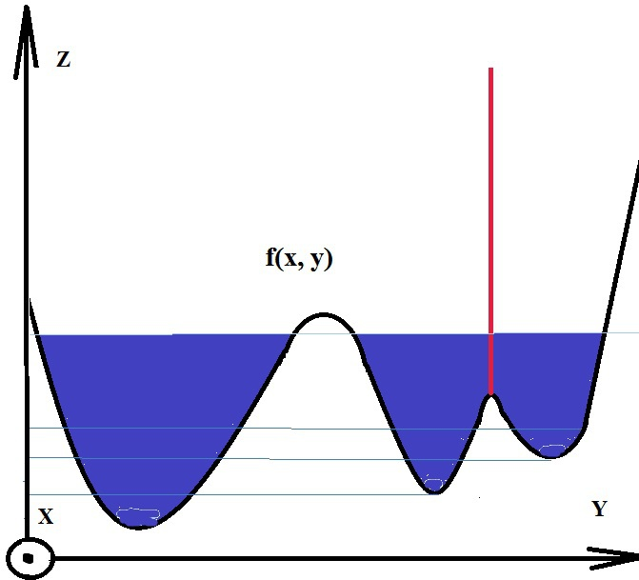
WaterShed

Slide 8
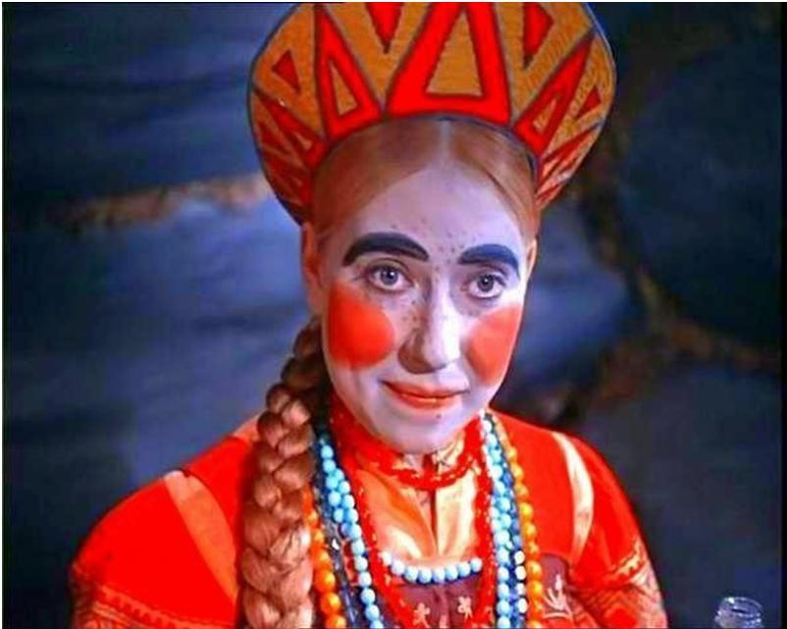
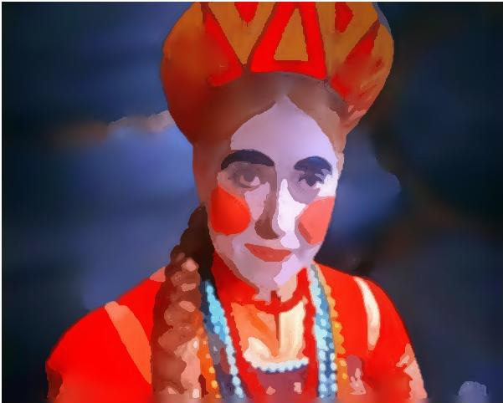
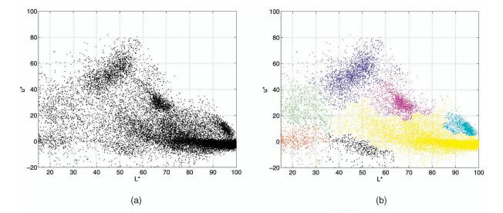
MeanShift
Вкачестве координат в пространстве признаков можно выбрать координаты пикселя (x, y) и компоненты RGB пикселя.

Slide 9
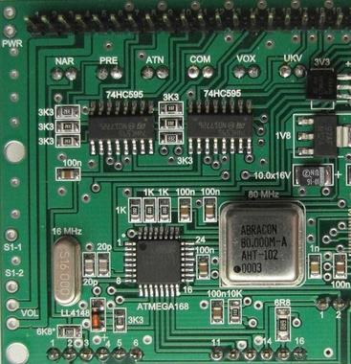
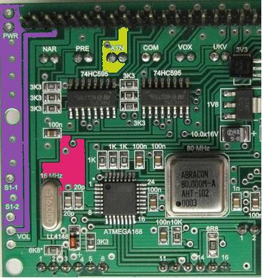
FloodFill
Выделяет однородные по цвету регионы

Slide 10
Сегментация изображений
Методы, основанные на кластеризации
Методы с использованием гистограммы
Выделение краёв
Методы разрастания областей
Методы разреза графа
Сегментация методом водораздела
Сегментация с помощью модели

Slide 11
Фотограмметрия
Фотограмме́трия — научно-техническая дисциплина, занимающаяся определением формы, размеров, положения и иных характеристик объектов по их фотоизображениям.
Существует два основных направления в фотограмметрии:
создание карт и планов Земли (и других космических объектов) по снимкам (фототопография)
решение прикладных задач в архитектуре, строительстве, медицине, криминалистике и т. д. (наземная, прикладная фотограмметрия)

Slide 12
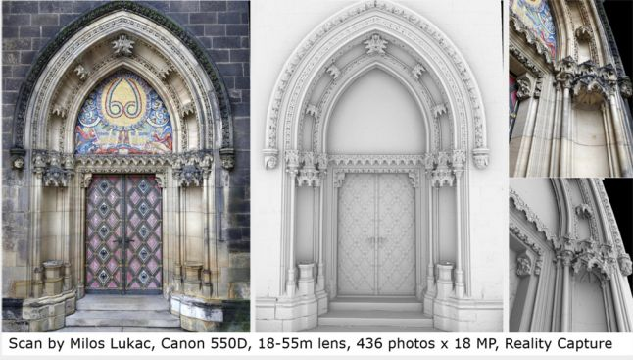
Фотограмметрия

